Slide 1


Урок окружающего мира во 2 классе
Лес –
многоэтажный
дом
Составили:
Горбунова Алевтина Юрьевна
учитель – воспитатель ГПД
МБОУ «Многопрофильная школа № 181»
Советский район город Казань
Республика Татарстан
Михайлова Татьяна Николаевна
учитель начальных классов
МАОУ «Лицей № 121
имени Героя Советского Союза С. А. Ахтямова»
Советский район город Казань
Республика Татарстан

Slide 2
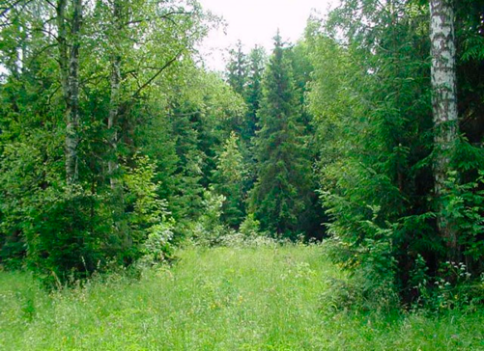
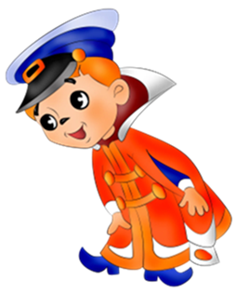
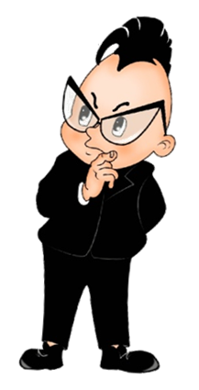

Эпиграф
Чтоб природе другом стать,
Тайны все её узнать,
Все загадки разгадать,
Научитесь наблюдать.

Slide 3


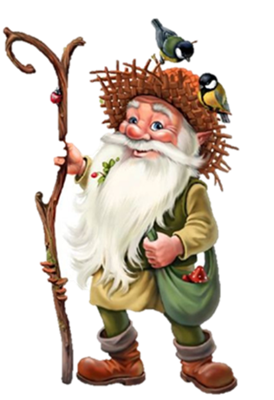
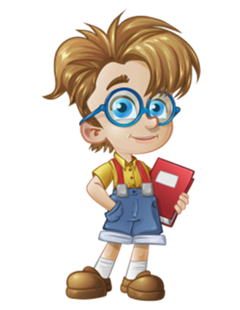
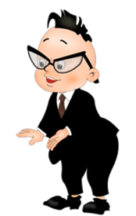

Заливистый
школьный звонок
Позвал опять на урок.
Будьте все внимательны,
А ещё старательны!
Здравствуйте!
Посмотрите друг на друга,
Улыбнитесь широко.
Пусть сегодня настроение
(хорошее)
Не покинет никого!

Slide 4
Тест
1. Грибы относятся к:
2. Какого класса животных
не существует?
3. К какой группе относится кактус?
А) царству растений
Б) царству животных
А) птицы
А) цветковые
В) особому царству
Б) водные
Б) мхи
В) насекомые
В) водоросли
4. Для роста растения нужны:
5. Среда обитания – это то, что
А) тепло, вода
А) окружает живой организм и взаимодействует с ним
Б) тепло, воздух, свет, вода, почва
Б) окружает живой организм и не взаимодействует с ним
В) тепло, воздух, вода
В) не окружает живой организм и не взаимодействует с ним
6. К какому природному сообществу относится рысь?
А) поле
№ | Вариант ответа | Моя оценка | Оценка учителя
Б) водоём
В) лес
- Ответы запишите в таблицу

Slide 5
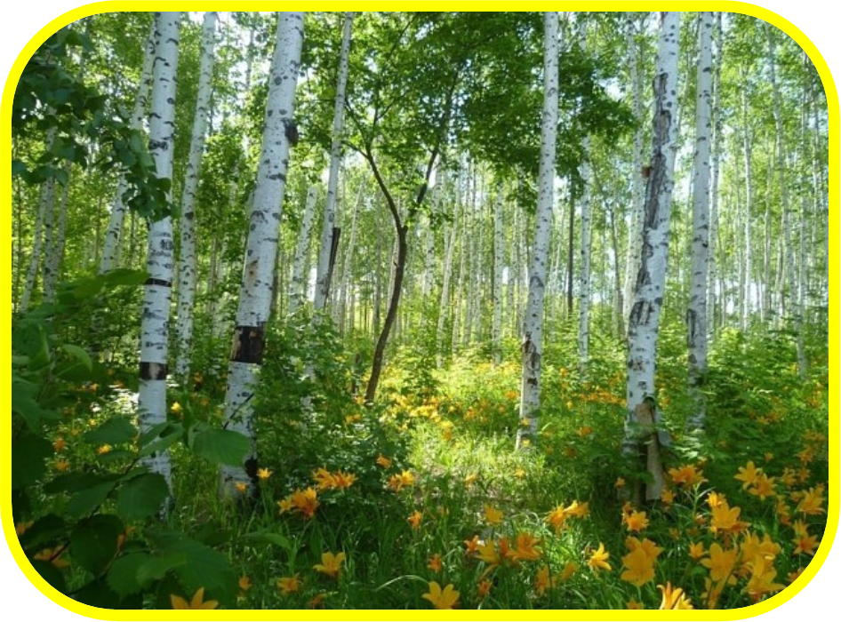
Синквейн
1.
2.Зелёный, красный.
3.Шумит, радует, защищает.
4.«Лёгкие нашей планеты».
5.Природа.
Лес
- Как вы думаете, о чём будем говорить на уроке?
Тема урока
Лес – многоэтажный дом

Slide 6
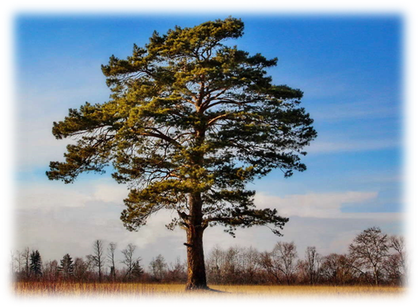
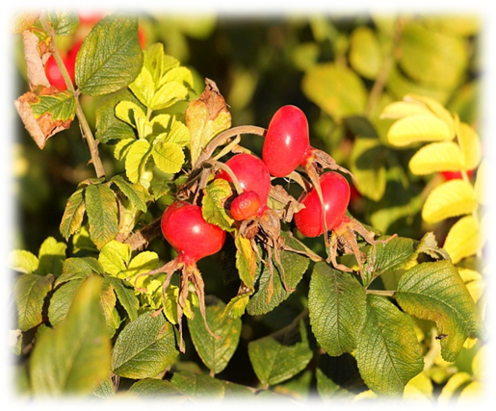
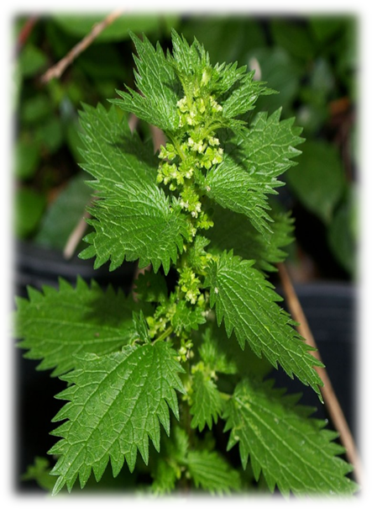
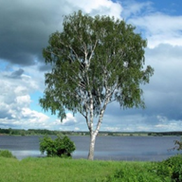
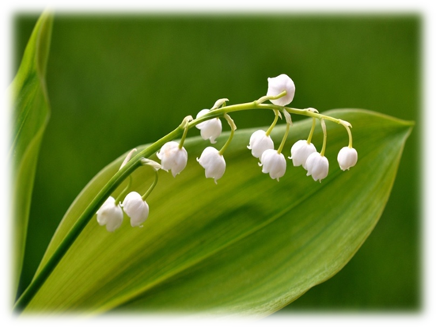
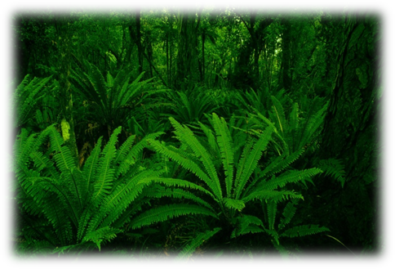
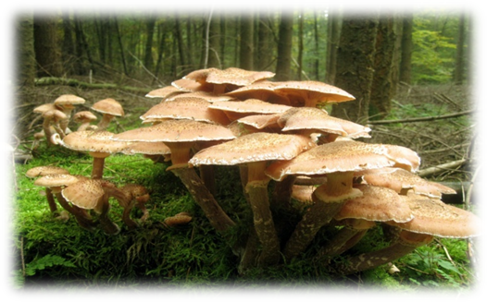
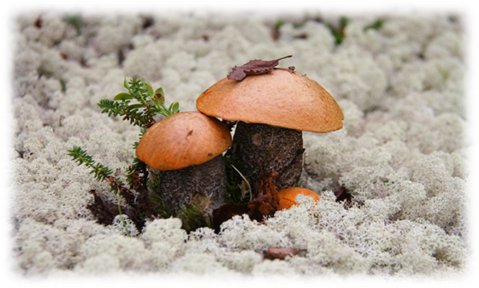
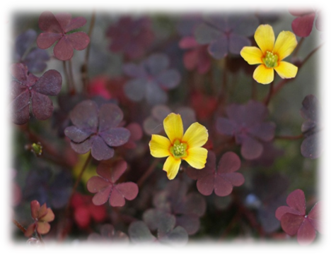
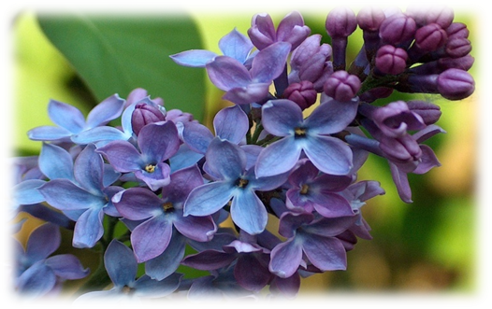
Загадки
Сосна
Шиповник
Крапива
Берёза
Ландыш
Папоротник
Опята
Подосиновик
Сирень
Кислица

Slide 7
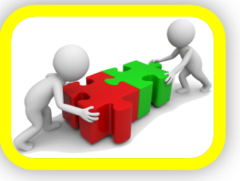
Работа в паре
- Распределите слова на группы.
- Сколько групп у вас получилось?
- По какому признаку вы распределили эти слова?
- Я предлагаю вам распределить слова по-другому.
Деревья | Кустарники | Трава, цветы | Грибы
- На какие группы вы будете делить слова?
- Запишите слова в нужный столбик.

Slide 8

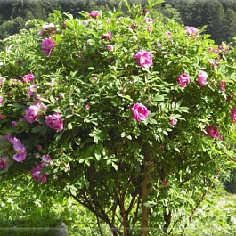
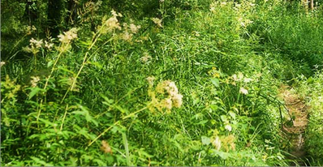

Работа с таблицей «Кластер»
- Ребята, бывали ли вы в лесу?
- Знаете ли вы, чем деревья отличаются
от остальных растений?
- Как вы думаете, что такое дерево?
- Чем кустарники отличаются от деревьев?
- Как вы думаете, а что такое кустарник?
- Чем трава отличается от деревьев
и кустарников?
- Как вы думаете, что такое трава?
- Как вы думаете, а что такое грибы?
- Прочитайте, какие определения дают нам учёные.

Slide 9
Кластер
Многолетние растения, у которых от общего корня отходят несколько тонких, деревянистых стеблей (стволиков), легко гнущихся.
Трава
Деревья
Кустарники
Растения
Многолетние растения с крупным твёрдым стеблем. Он обычно высокий, довольно толстый и жёсткий (деревянистый). Его называют стволом.
Растения, у которых мягкие зелёные стебли, легко ломаются и рвутся.

Slide 10



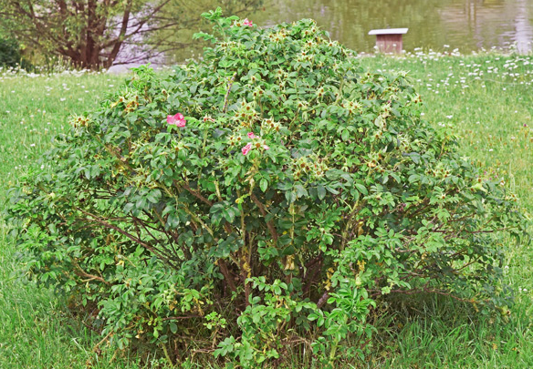
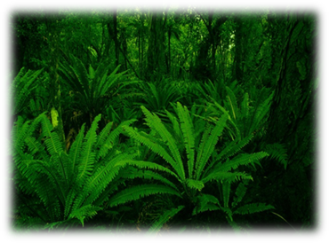


Работа в группе
- Подумайте и правильно расположите растения на этом листе.

Slide 11
Физкульминутка

Slide 12

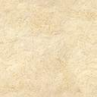
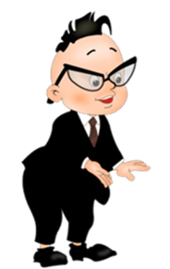
Работа со словарём и учебником
- С чем можно сравнить лес?
- Можно ли лес назвать многоэтажным домом? Почему?
- А вы знаете, что учёные называют этажи леса ярусами?
- Кто из вас знает, что такое ярус?
- У вас на столе лежат словари. Найдите определение слова ярус.
Ярус – это ряд горизонтально расположенных предметов.
- Предположите, как называются этажи (ярусы) леса?
- Прочитайте статью на стр. 42 в учебнике.
- Подпишите названия ярусов на своих листах.

Slide 13
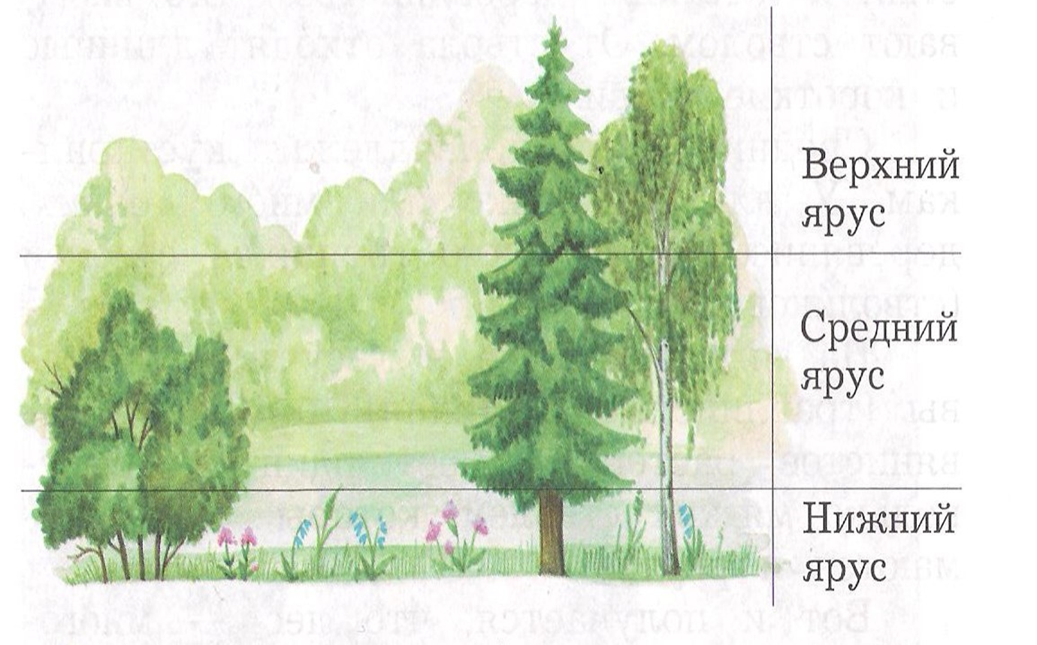

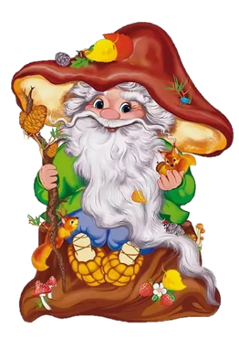

Этажи леса
- Почему растения растут ярусами?
- Давайте проверим, правильно ли вы составили модель «Этажи леса».
Эстафета
- Запишите по одному растению своего яруса и передайте другому ученику.
1 ряд – деревья
2 ряд – кустарники
3 ряд – трава, цветы
4 ряд – грибы

Slide 14

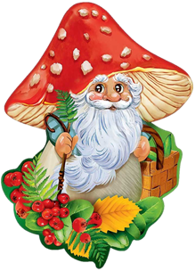
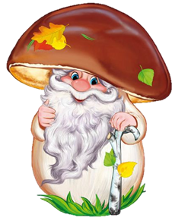
Работа в паре
Найди пару
Дуб | Березняк
Ель | Осинник
Сосна | Дубрава
Берёза | Сосновый бор
Осина | Ельник

Slide 15

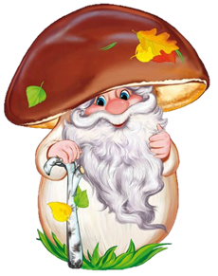
Работа в паре
Найди пару
Дуб | Березняк
Ель | Осинник
Сосна | Дубрава
Берёза | Сосновый бор
Осина | Ельник

Slide 16
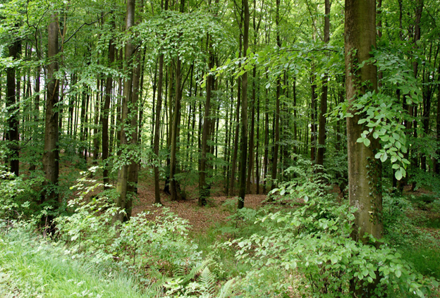
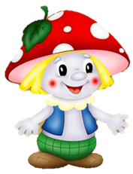
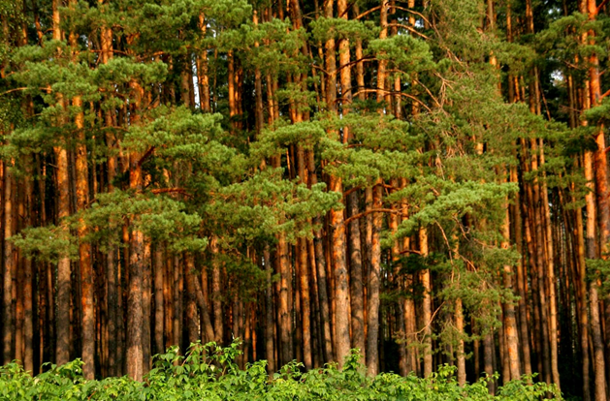
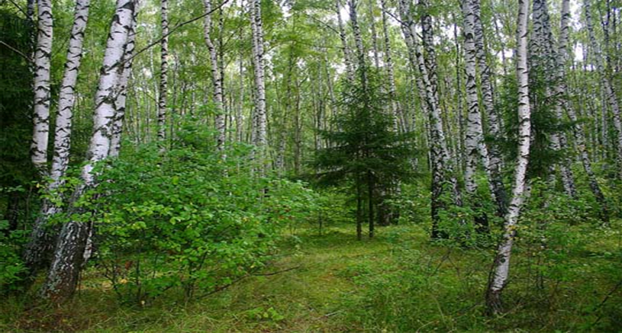

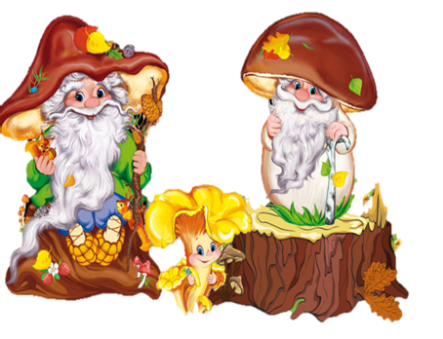
Тип леса
Смешанный
Лиственный
Хвойный

Slide 17
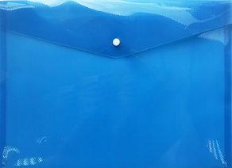
Самостоятельная работа
- Прочитайте в учебнике статью на стр. 45 – 48.
- Из папки достаньте дополнительный материал и план описания дерева.
План описания дерева
1. Название.
2. Продолжительность жизни дерева.
3. Особенности дерева.
4. Польза дерева.
Продолжительность жизни деревьев
Дуб | 1000 лет
Берёза | 100 лет
Сосна | 600 лет
Лиственница | 500 лет

Slide 18
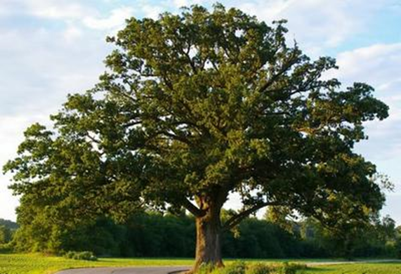
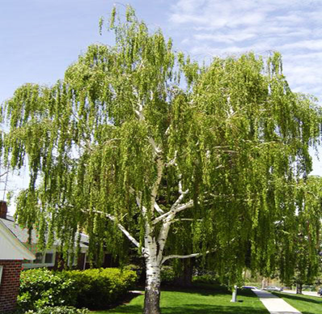

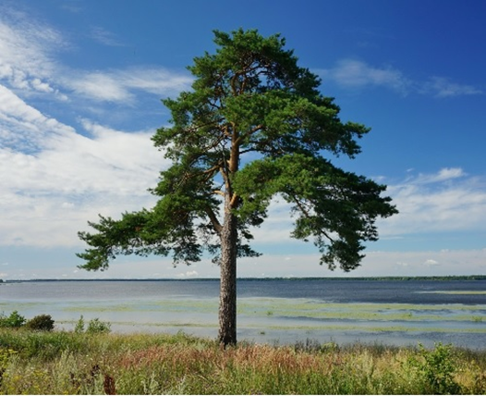
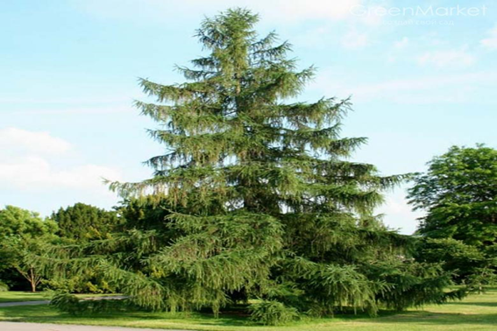
Опиши дерево
1 ряд – дуб
2 ряд – берёза
3 ряд – сосна
4 ряд – лиственница
Дуб
Берёза
План описания дерева
1. Название.
2. Продолжительность жизни дерева.
3. Особенности дерева.
4. Польза дерева.
Сосна
Лиственница

Slide 19
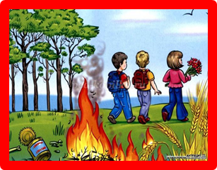
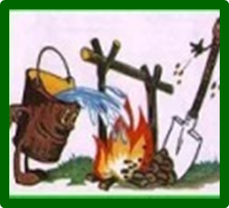
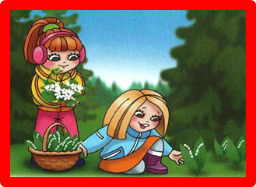
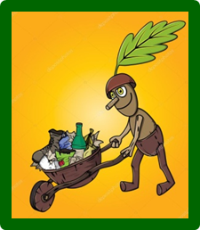
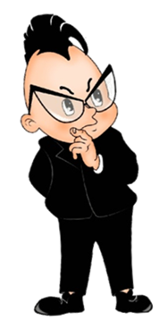
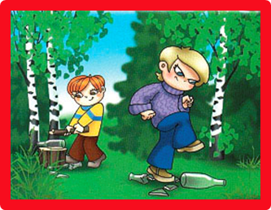
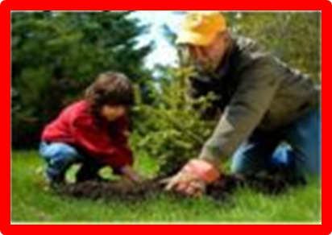
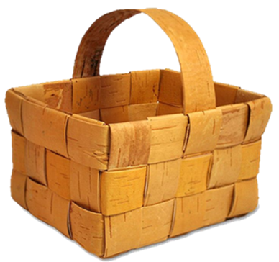
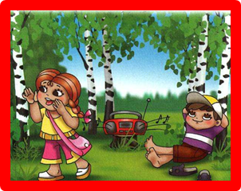
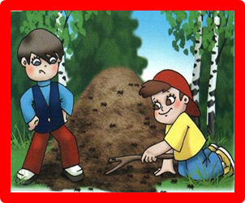
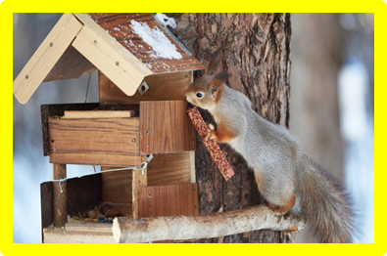
Корзина идей
- Для чего человек ходит в лес?
- Что необходимо помнить, отправляясь в лес?
- А у вас, какие идеи?

Slide 20



Литературная страничка
Есть просто храм,
Есть храм науки.
А есть ещё природы храм
С лесами, тянущими руки
Навстречу солнцу и ветрам.
Он свят в любое время суток,
Открыт для нас в жару и стынь.
Входи сюда,
Будь сердцем чуток.
Не оскверняй его святынь!

Slide 21
Помни:
«Чтобы человек получил ценности от леса, он должен беречь и охранять его. Лес раскрывается только для тех, кто умеет чувствовать к его существам родственное внимание»

Slide 22



Рефлексия
- Достиг ли наш урок поставленной цели?
- Оцените свою работу на уроке.
Мне было всё понятно
Понял не всё
Приём «Три У»
Я узнал, что …
Меня удивило …
Мне хотелось бы узнать о …

Slide 23
Оцени себя
Оценка умения работать в группе.
Поставь «+» только в одном столбике.
Мне нравится работать в группе и я соблюдаю все правила. | Мне нравится работать в группе, но хочу всегда быть главным. | Мне трудно выслушать мнения других детей. | Мне нравится работать самостоятельно.
Оценка умения работать с текстом самостоятельно.
Поставь «+» только в одном столбике.
Я действовал(а) по плану и мне было легко. | М трудно работать по плану.

Slide 24

Домашнее задание
Индивидуальное
Подготовить сообщение (на выбор)
О колбасном дереве.
О конфетном дереве
О дереве, растущем корнями вверх.
По выбору
Сообщение.
О дереве, которое растёт в нашей местности (клён, ива, пихта, липа). Используй план описания дерева.
Творческое задание.
Составить диалог: «Если ли бы деревья, кустарники, травы, грибы могли разговаривать, то о чём бы они рассказали друг другу?»

Slide 25


Прозвенел звонок -
Закончился урок!
До свидания!

